Slide 2
Co to jest OTK ?
Ogólnopolski Tydzień Kariery, czyli OTK, to coroczne działanie inicjowane przez Stowarzyszenia Doradców Szkolnych
i Zawodowych Rzeczypospolitej Polskiej mające na celu inspirowanie ogólnopolskich i lokalnych inicjatyw na rzecz rozwoju poradnictwa zawodowego
- wspierania edukacji, zawodu, pracy
i kariery.

Slide 3
W dniach 20-24 października obchodziliśmy w naszej szkole VI Ogólnopolski Tydzień Kariery pod hasłem „ Jak zaprzyjaźnić się z rynkiem pracy?”. Uczniowie brali udział w wielu działaniach propagujących świadomy wybór ścieżki zawodowej. Szkolnym koordynatorem akcji była Pani Grażyna Łapina- doradca zawodowy w ZSHE

Slide 4
Działania podjęte w ramach OTK w naszej szkole
Udział w Targach Pracy zorganizowanych przez Biuro Karier Politechniki Białostockiej. Uczniowie mieli okazję spotkać się
i porozmawiać z pracodawcami oferującymi nie tylko pracę, ale także praktyki i staże.
Wyjście do Wojewódzkiego Urzędu Pracy na zajęcia warsztatowe pt. „Zaskocz pracodawcę i nagraj video CV”
Udział uczennicy kl. Ib w projekcie „Praktyczne rozwijanie talentu – jesienne warsztaty edukacyjne” na SGH
w Warszawie. Uczennica uczestniczyła
w warsztatach „ Budowanie portfolio przyszłych kompetencji zawodowych”

Slide 5
Działania podjęte w ramach OTK w naszej szkole
Występ artystyczny uczniów na szkolnej scenie ZSHE
Spotkanie z p. Łukaszem Siemieniukiem – dyrektorem Akademickich Inkubatorów Przedsiębiorczości w Białymstoku,
z p. Dorotą Wałuszko –absolwentką ZSHE a obecnie kierownikiem
II Oddziału Banku PKO S.A.
w Białymstoku oraz z p. Moniką Poskrobko - doradcą zawodowym
w CEiPM OHP w Białymstoku

Slide 6
Program Ogólnopolskiego
Tygodnia Kariery w ZSHE
21.10.2014 wtorek | Godz. 14.40 | „Zaskocz pracodawcę- nagraj Video CV” | Miejsce: Wojewódzki Urząd Pracy w Białymstoku
 | Godz. 10.00-15.oo | „Targi Pracy Politechniki Białostockiej 2014” | Miejsce: Politechnika Białostocka

Slide 7
Targi Pracy Politechniki
Białostockiej
To cykliczne przedsięwzięcie realizowane przez Biuro Karier, które ma na celu zgromadzenie w jednym miejscu najatrakcyjniejszych pracodawców oraz kilku młodych specjalistów wchodzących na rynek pracy.

Slide 8
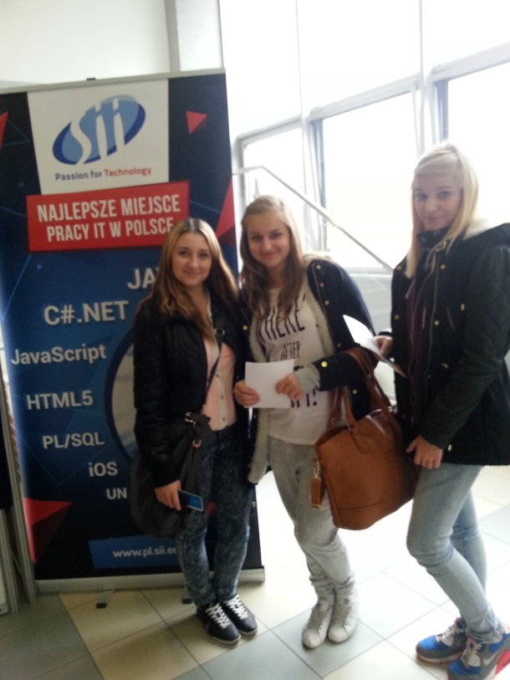
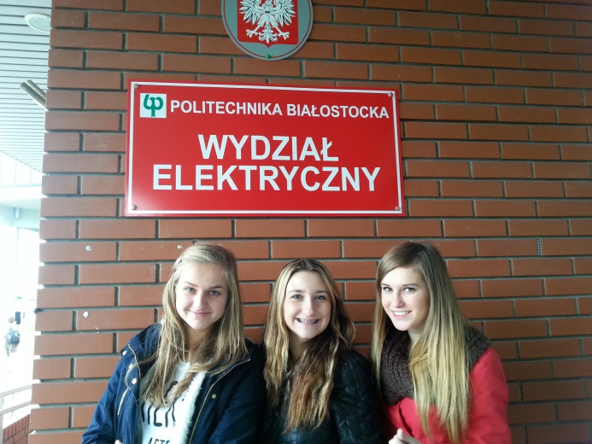
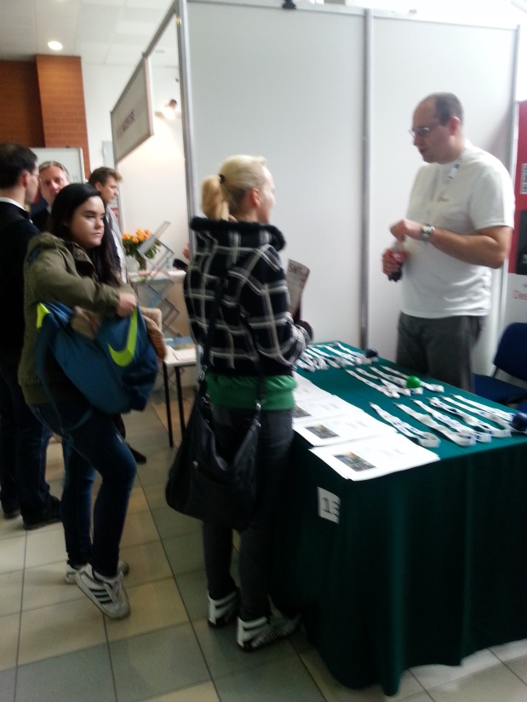
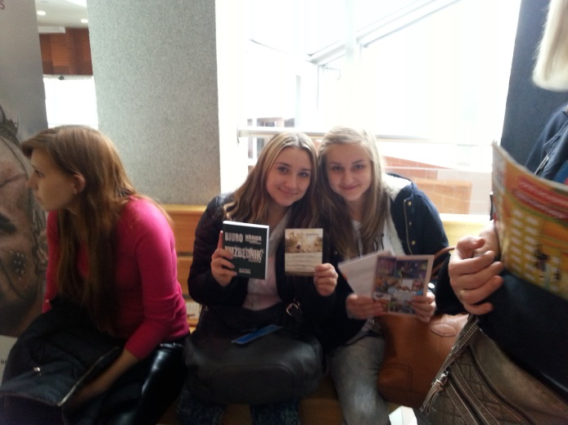
Zdjęcia z udziału w Targach Pracy

Slide 9
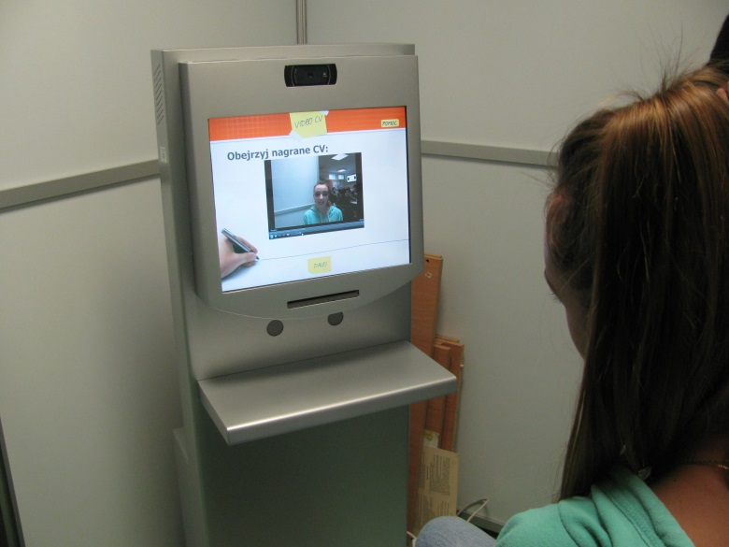
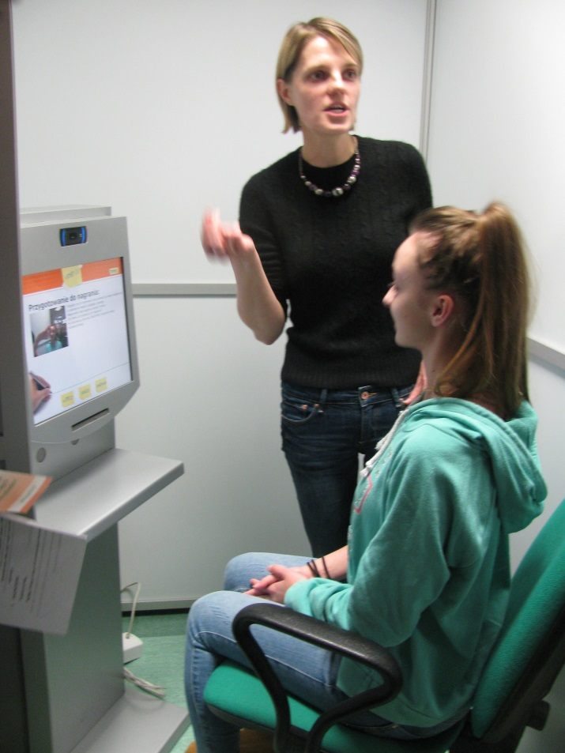
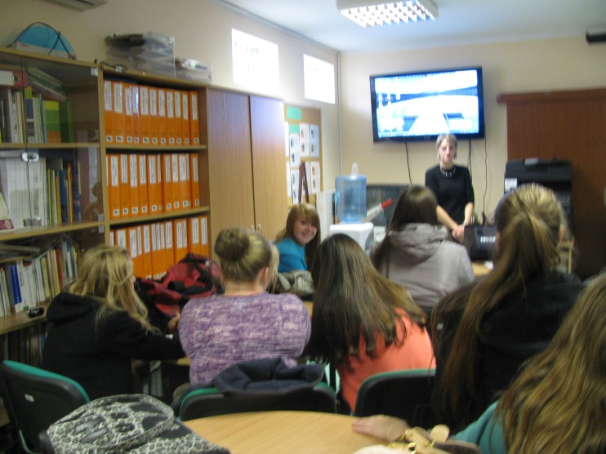
Zdjęcia z wyjścia do Wojewódzkiego Urzędu Pracy na zajęcia warsztatowe
pt. „Zaskocz pracodawcę i nagraj
Video CV”

Slide 10
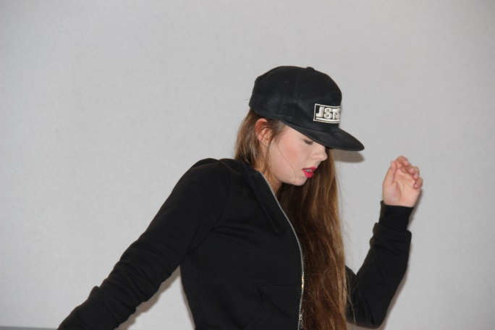
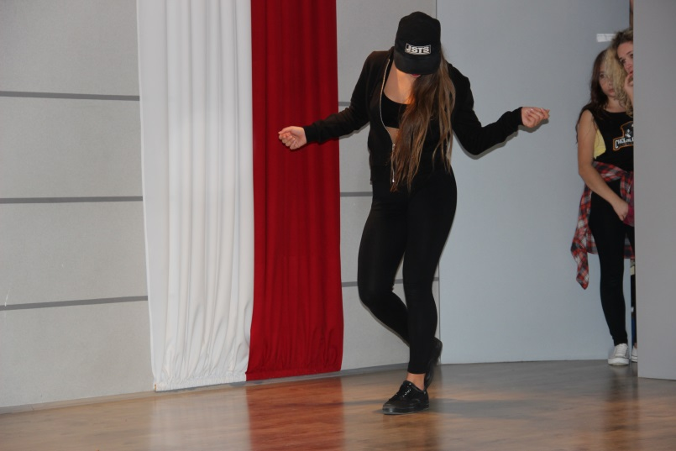
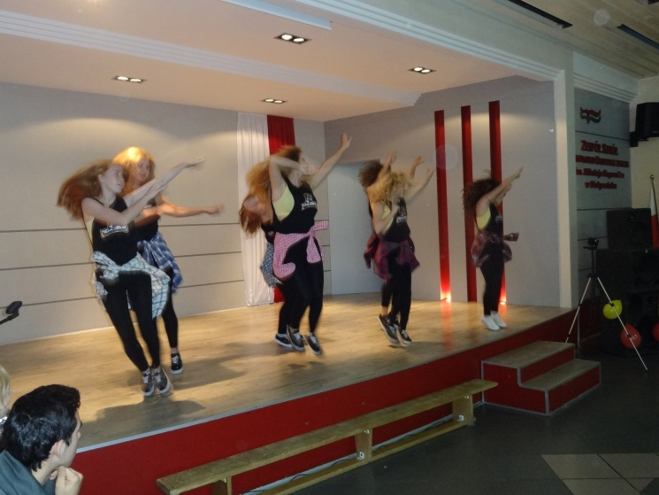
Zdjęcia z występów artystycznych uczniów na szkolnej scenie ZSHE

Slide 11
Prezentacje wykonali: Karolina Gierasimiuk uczennica klasy I B
Patryk Mordasewicz uczeń klasy II B

